Slide 1
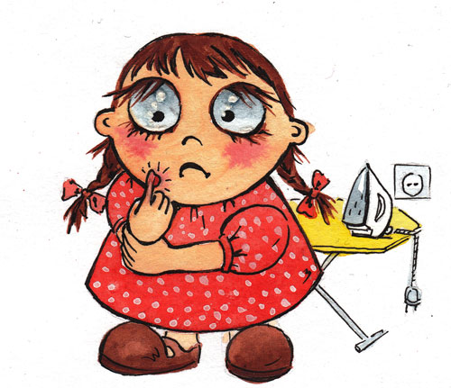
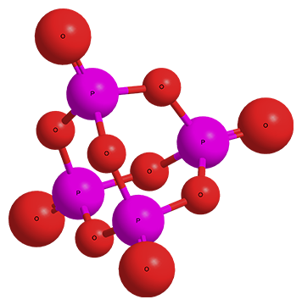
Перша долікарська допомога при хімічний опіках
учениці 11-А класу
Маковійчук Анни

Slide 2
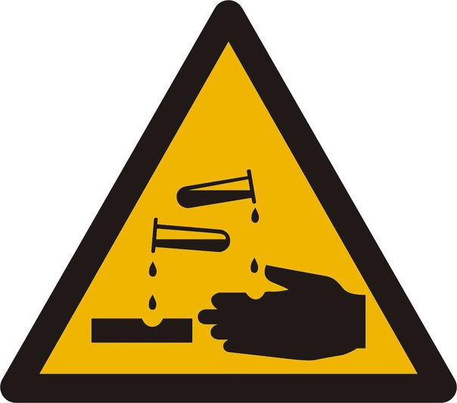
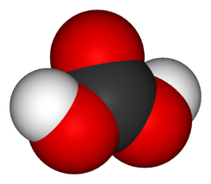
Особливістю хімічних опіків є тривала дія на шкірні покриви хімічного агента, якщо вчасно не надана перша допомога. Тому опік може істотно заглибитися за 20-30 хв. Його поглибленню і поширенню сприяє просочений кислотою чи лугом одяг.

Slide 3
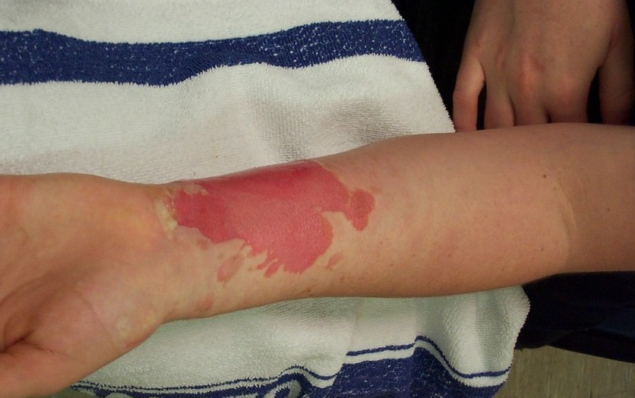
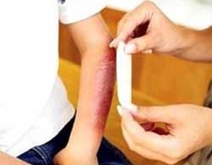
При хімічних опіках рідко виникають пухирі, тому що, здебільшого, вони належать до опіків III чи IV ступенів. При опіках кислотами утворюється струп, а при опіках міцними лугами — колікваційний некроз.

Slide 4
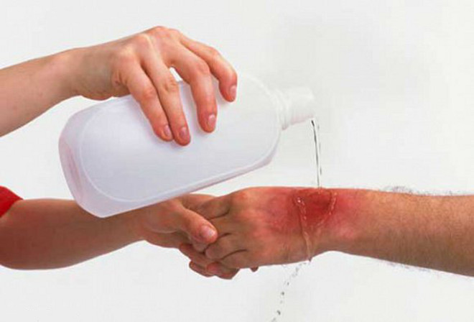
При наданні першої долікарської допомоги негайно видаляють обривки одягу, просочені хімічним агентом. Шкіру ретельно миють проточною водою.

Slide 5
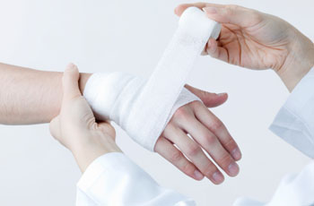
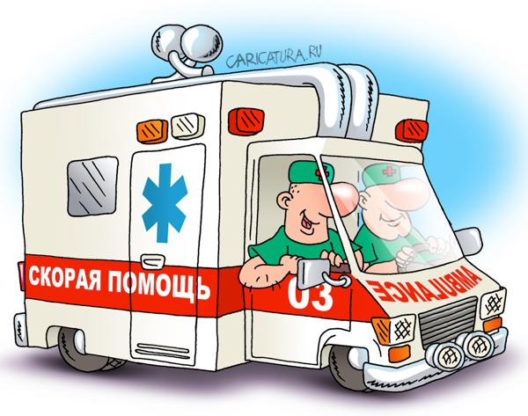
При опіках кислотою накладають стерильні серветки, змочені 4% розчином гідрокарбонату натрію, при опіках лугом серветки змочують слабким розчином хлороводневої, лимонної чи оцтової кислоти. Вводять знеболювальні речовини. Після цього проводиться госпіталізація в опікове відділення, а при явищах загального отруєння - у токсикологічне.

